Slide 1
Наша Галактика
Виконав
учень 5-А класу Гаврилов Данило

Slide 2
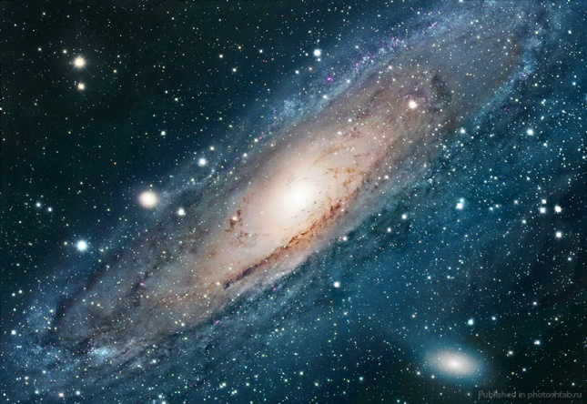
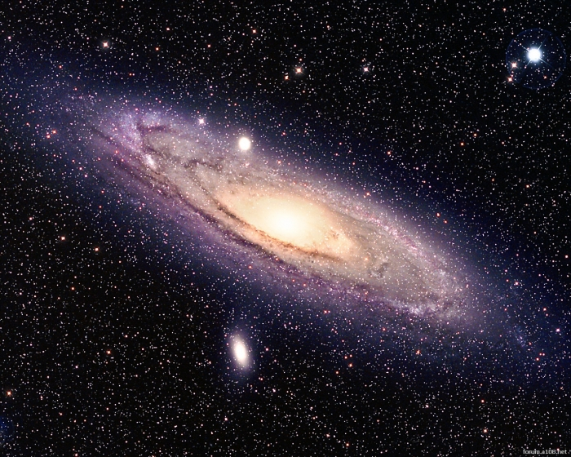
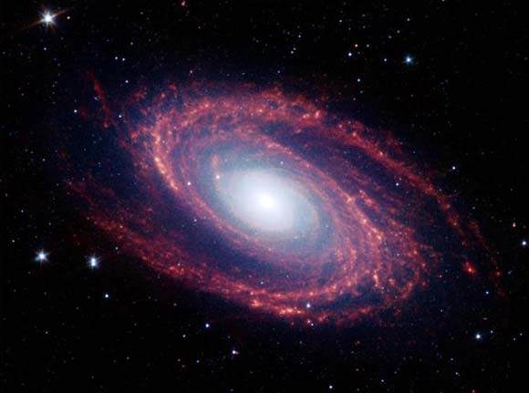
Що таке Галактика?

Slide 3
Гала́ктика (дав.-гр. Γαλαξίας — молочний) — гігантська, гравітаційно-зв'язана система із зірок і зоряних скупчень, міжзоряного газу і пилу, і темної матерії.

Slide 4
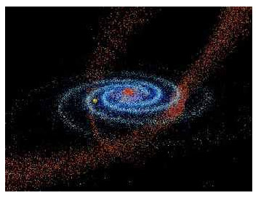
Наша галактика – Чумацький Шлях

Slide 5
Тисячі яскравих та ледь помітних зір об’єднуються у велетенську зоряну систему Галактику Чумацький Шлях.
Основну частину зір галактики добре видно восени. В цю пору року увечері вона перетинає небосхил у напрямі з південного заходу на північний схід. То ж для чумаків, котрі їздили протягом багатьох десятиліть у Крим по сіль, ця вистелена зорями дорога, була добрим орієнтиром. Саме тому нашу рідну галактику називають Чумацький Шлях.

Slide 6
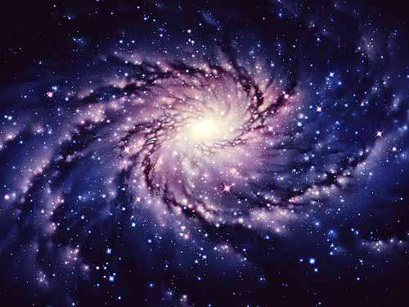
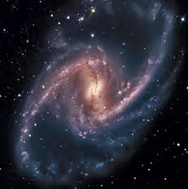
Наша Галактика має форму диска. Розмір Галактики дорівнює 100 000 світлових років по діаметру, а по товщині – 10 000 св. років. Центр Галактики знаходиться у напрямку на сузір’я Стрільця. Сонце перебуває на відстані 10 кпс від згадуваного центра (ближче до краю Галактики, ніж до її центра), рухаючись зі швидкістю 250 км/с , здійснює повний оберт навколо нього за 200 млн. років. За останніми даними, центр Галактики займає надмасивна чорна діра.
Вік Чумацького Шляху оцінюють у 13,6 млрд. років (вік найдавніших зірок), що наближено дорівнює віку Всесвіту, і утворилась внаслідок злиття декількох ранніх невеликих галактик.

Slide 7
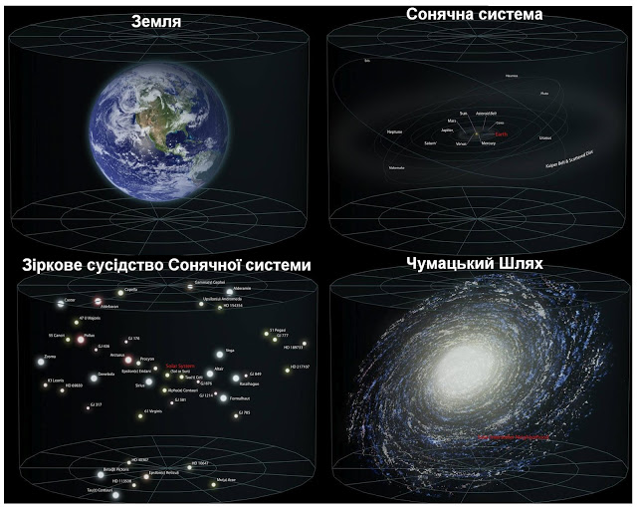
Порівняльні характеристики землі, Сонячної системи та Галактики Чумацький Шлях.

Slide 8
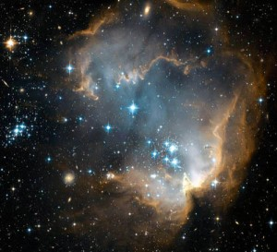
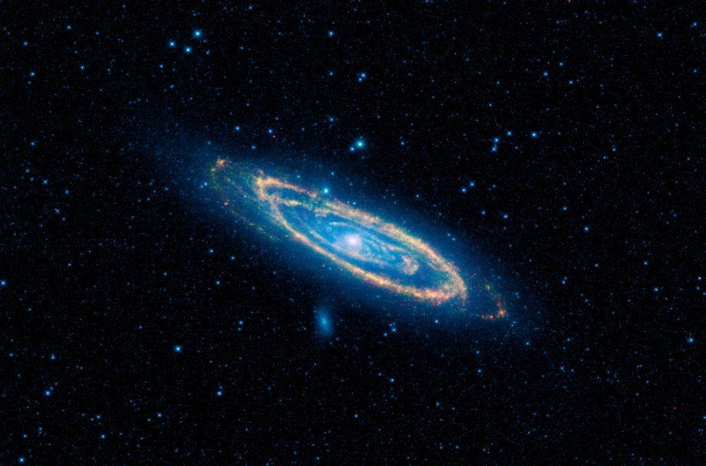
Які Галактики можливо спостерігати неозброєним оком?
Магелланові хмари
Андромеда

Slide 9
Згідно із сучасною класифікацією галактики поділяються на три типи:
◘ еліптичні (E);
◘ спіральні (S);
◘ неправильні (Ir).

Slide 10
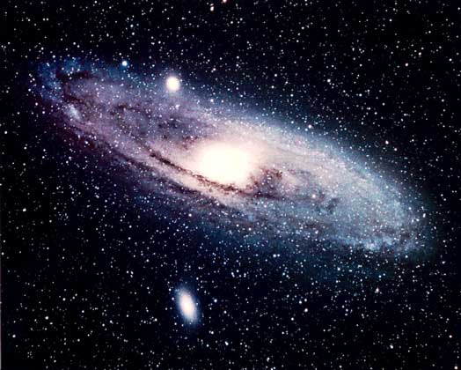
ЕЛІПТИЧНІ
Еліптичні галактики на підгрупи не поділяються. Ніякої внутрішньої структури в цих галактиках не виявлено. Усі вони мають вигляд плям, що нагадують за формою винятково правильні еліпси, які відрізняються ступенем сплюснутості.

Slide 11

СПІРАЛЬНІ
Залежно від ступеня розвитку спіралей вони поділяються на підгрупи Sa, Sb, Sc. У галактик типу Sa основною частиною є ядро, тоді як спіралі виражені слабо. У галактик типу Sb спіралі розвинуті більше, а в галактиках типу Sc майже вся речовина зосереджена в спіральних рукавах, тоді як ядро виражене слабо. Знаменита туманність Андромеди — характерний представник цього класу.

Slide 12
НЕПРАВИЛЬНІ
Вони не мають чітко вираженої регулярної структури.

Slide 13
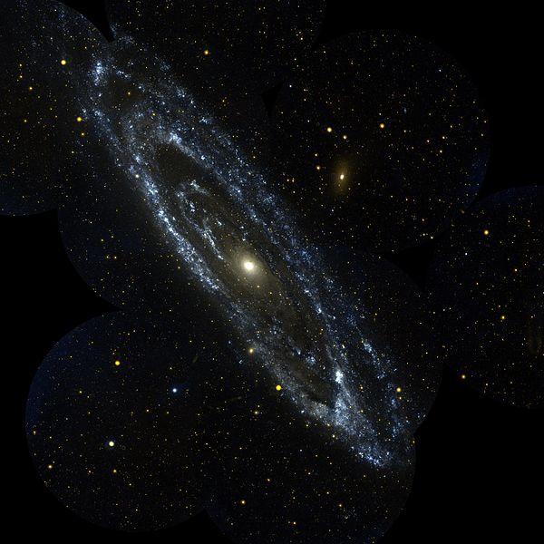
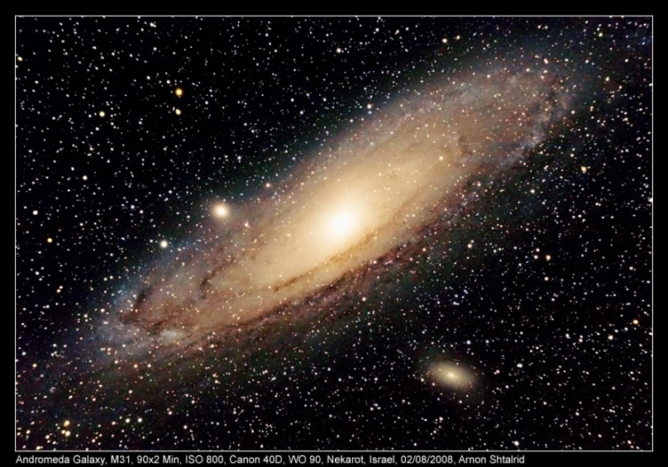
Чи рухаються галактики?
Так. Галактики беруть участь у загальному розширенні Всесвіту. Вони розлітаються після Великого Вибуху подібно до крапок на оболонці повітряної кулі, що роздувається. Окрім того, галактики можуть рухатися одна стосовно одної у відповідності із законом всесвітнього тяжіння.

Slide 14
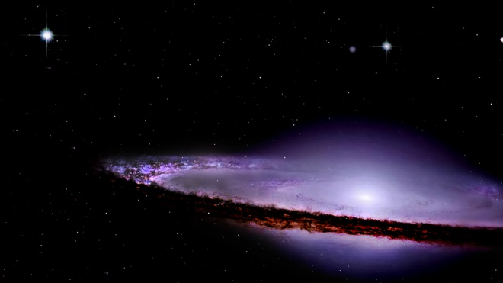
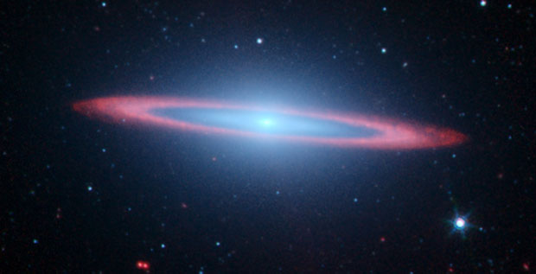
Галактика Сомбреро – наш найближчій сусід.

Slide 15
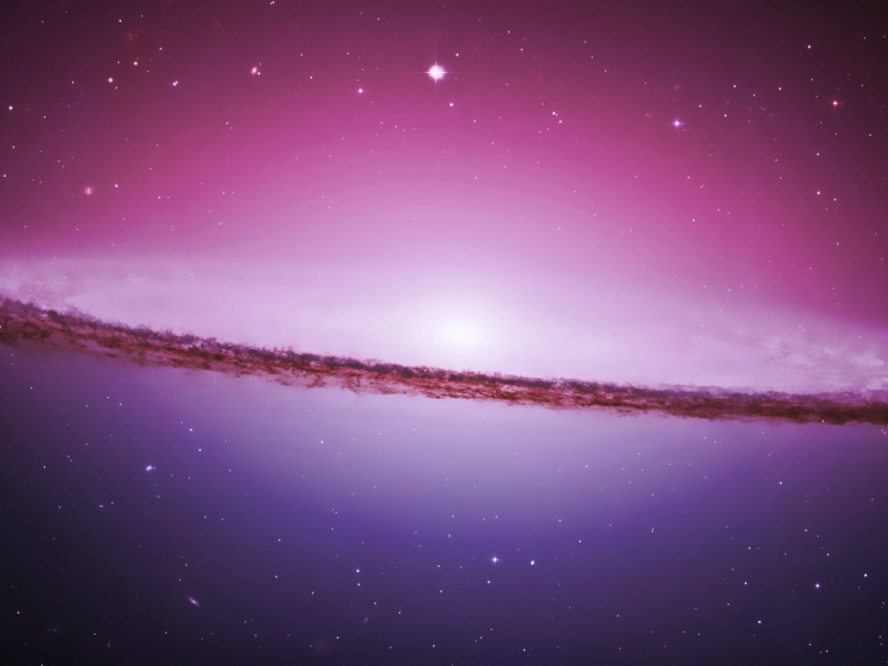

Slide 16
Дякую за увагу!

